Slide 1



ỦY BAN NHÂN DÂN QUẬN LONG BIÊN TRƯỜNG MẦM NON GIA THỤY
Lĩnh vực: Phát triển nhận thức
Đề tài: Dạy trẻ đếm đến 9. Nhận biết trong phạm vi 9
Giáo viên: Nguyễn Thị Thanh Hoa
Nguyễn Thị Hương

Slide 2
Mục đích – yêu cầu
Kiến thức:
Trẻ biết đếm các nhóm đối tượng trong phạm vi 9
Trẻ nhận biết được đặc điểm chữ số 9
2. Kỹ năng:
Trẻ đếm đúng và biết tạo nhóm có số lượng 9
Đếm và đặt thẻ số tương ứng với số lượng
Trẻ có kỹ năng chơi trò chơi
3. Thái độ:
Trẻ hứng thú, tích cực hoạt động
Trẻ biết chơi theo nhóm, đoàn kết, tích cực

Slide 3

Phần 1:
Ôn số lượng trong phạm vi 8

Slide 4
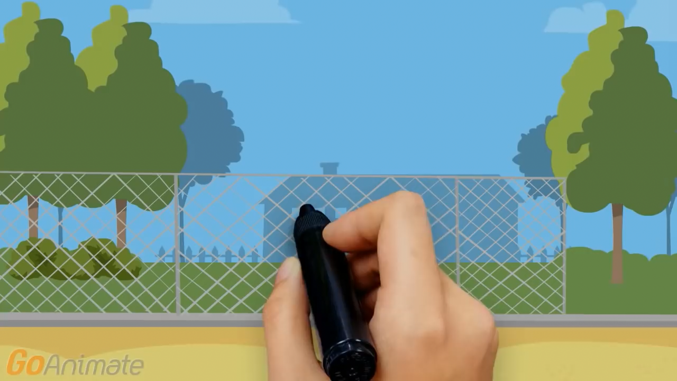

Slide 5



Thử tài của bé
6
7
5
4

Slide 6



4
5
7
6
Trong chậu có mấy bông hoa? Làm thế nào để được 7 bông hoa? Tìm số 7?

Slide 7
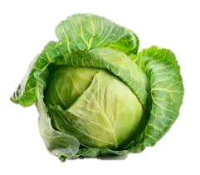
5
6
7
8

Slide 8
Phần 2:
Dạy trẻ đếm đến 9
Nhận biết nhóm số lượng trong phạm vi 9

Slide 9



9
7
3
9
8
2
5

Slide 10
9

Slide 11
Phần 3:
Trò chơi: Ai nhanh nhất

Slide 12



9

Slide 13





9

Slide 14

XIN CHÀO VÀ HẸN GẶP LẠI

